Slide 1
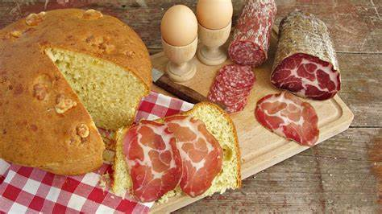
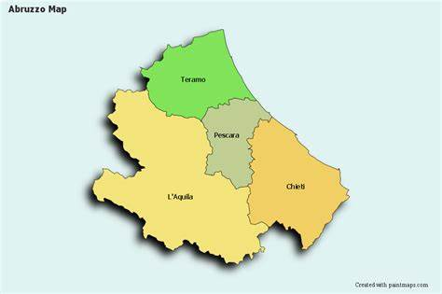
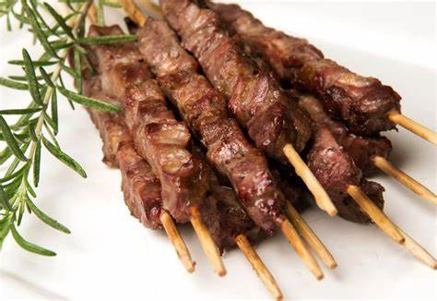
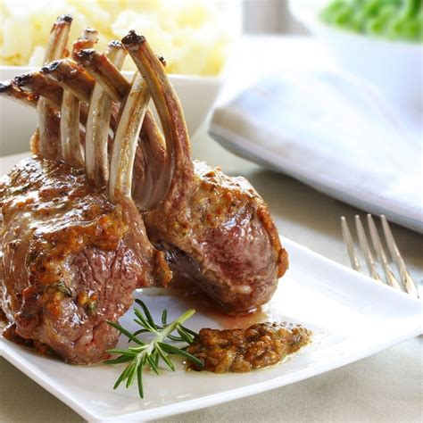
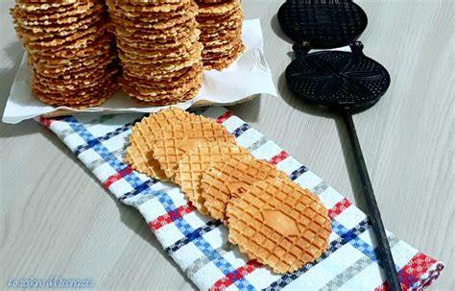
La Pasqua in Abruzzo
Pupe e Cavalli
Un grande biscottone decorato arricchito di zuccherini. Nei giorni precedenti alla festività, soprattutto le nonne per i loro nipotini preparano la pupa (per le bambine) e il cavallo (per i maschietti) come segno di buon augurio. E’ una ricetta molto antica, semplicissima da realizzare e un modo per far divertire i bambini in cucina, grazie alle decorazioni da realizzare. Al centro di ogni biscotto va messo un uovo in segno di fertilità e buon augurio per il futuro.
Pizza lievitata abruzzese
Un dolce pane abruzzese che ha una lunga preparazione. Semplice o nella sua forma più ricca con spezie, canditi e uvetta si accompagna alla tipica colazione pasquale, ma può essere consumata come dolce tipico a fine pasto. Il suo profumo ricorda l’infanzia e la gioia legata all’attesa del giorno di festa.
Agnello.. (anche IGP del Centro Italia)
L’Agnello è la carne più pregiata tra gli ovini e vanta un profilo nutrizionale molto buono. Le pratiche di transumanza e di allevamento, tipiche della tradizione secolare dell’Abruzzo, permettono di avere una carne tenera, gustosa, molto digeribile, ricca di proteine ad alto valore biologico, vitamine del gruppo B, Potassio e con un ottimo rapporto grassi omega 6/omega 3 tanto da essere protetta dal marchio IGP, Agnello del Centro Italia.
Arrosticini
Rigorosamente di carne di pecora sono un’eccellenza che tutta l’Italia ci invidia. Meglio sceglierli di qualità, possibilmente fatti a mano. Attenzione alla cottura: evitiamo le parti bruciacchiate, che possono contenere derivati del BENZOPIRENE e ANTRACENE, note sostanze fortemente cancerogene appartenenti alla grande famiglia degli Idrocarburi Aromatici Policiclici (IPA).
Ferratelle abruzzesi
Morbide o croccanti, farcite con marmellata o semplicemente ricoperte da uno strato di zucchero a velo sono uno tra i dolci abruzzesi più buoni. Sono dei biscotti preparati con ingredienti semplici e cotti con uno strumento in ferro che dà la caratteristica forma. Anticamente il ferro (lù ferre) veniva realizzato da fabbri che incidevano lo stemma del casato o le iniziali della famiglia di appartenenza delle giovani spose che lo portavano in dote ai loro mariti.
Materiale divulgativo dell’Ordine dei Biologi del Lazio e dell’Abruzzo

Slide 2
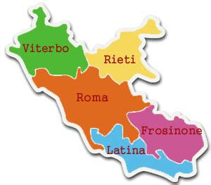
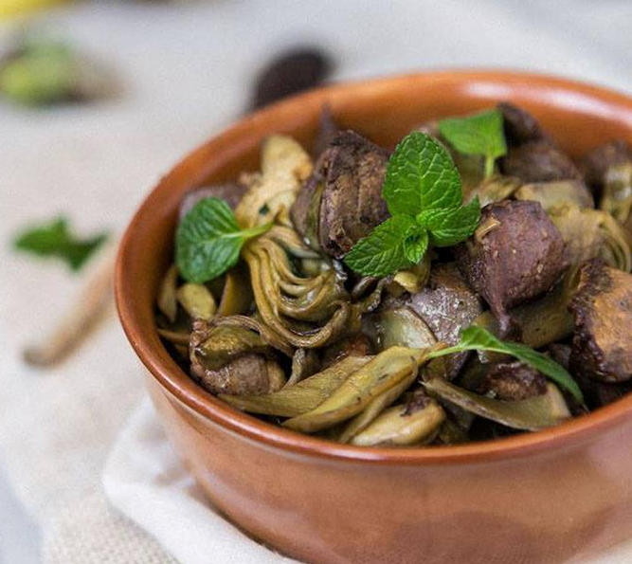
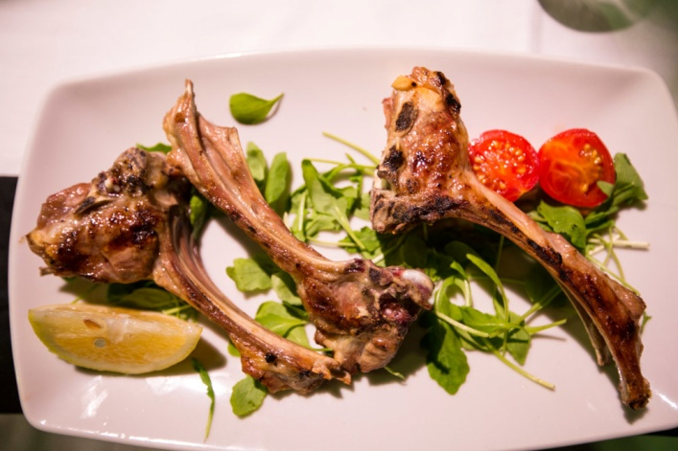
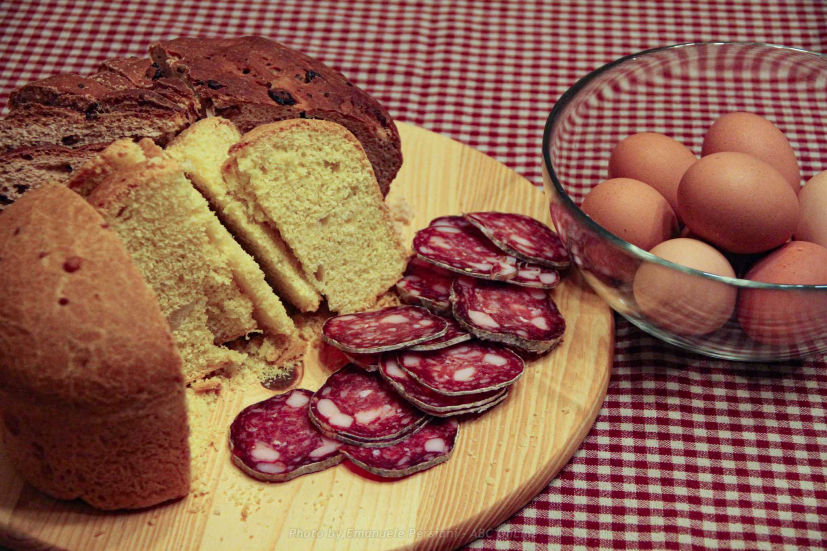
La Pasqua nel Lazio
Coratella
Dopo i digiuni quaresimali, la carne abbonda sulla tavola pasquale e la tradizione povera di utilizzare il cosiddetto quinto quarto, ci regala un piatto ricco di sapori: la “coratella”. Di solito è a base di interiora di piccola taglia, come cuore, polmoni, milza e reni, ma spessissimo anche fegato. Tradizionalmente si avvolge il resto degli ingredienti e una foglia di alloro con il polmone, per poi cuocere il tutto in padella, sprigionando gli odori prima di poter gustare il sapore. Se le materie prime sono di qualità, possiamo avere un piatto che può apportare buone quantità di ferro e vitamine del gruppo B.
Carciofi
Verdura di stagione da Natale a Pasqua, a seconda delle varietà, può essere cucinato in tanti modi: stufato (alla romana), fritto (alla “giudia”, ovvero seguendo la ricetta ebraica) o in padella per accompagnare la coratella. Apprezzato sicuramente per il sapore, il carciofo ci regala un po’ di sollievo per il fegato, messo a dura prova, in quanto contiene un epatoprotettore naturale: la silimarina.
Agnello… che nel Lazio diventa «Abbacchio»
Piatto tipico della tradizione pasquale in diverse regioni, simbolicamente legato a questa ricorrenza religiosa.
Nel Lazio assume la denominazione caratteristica di “abbacchio” e di solito viene cucinato al forno o alla “scottadito”, cioè sulla piastra e da consumare così calde da scottare quasi le dita. Aspetto rilevante è la marinatura con spezie in olio, che rilasciando sostanze antiossidanti, ci proteggono dai radicali liberi che si svilupperebbero durante la cottura.
La colazione di Pasqua
La colazione di Pasqua è un “must” di questa festa. Precede il pranzo ed è il momento in cui si aprono le uova di cioccolato, mentre si mangiano uova sode, sempre legate al simbolismo della rinascita, la coratella, un salame di sola carne di maiale e la pizza cresciuta (che a seconda delle zone assume nomi diversi), che di solito contiene formaggio, pepe e strutto o ciccioli. A tutto ciò si accompagna il caffellatte o la cioccolata calda. Insomma, niente di leggero, ma in queste feste la prima cosa da rispettare sono le tradizioni e la convivialità.
Materiale divulgativo dell’Ordine dei Biologi del Lazio e dell’Abruzzo

